Slide 1



HMTL5 E CSS3
Frontend
HTML
CSS
- JAVA
Sites para aprender HTML e CSS:
PDF Curso em Vídeo
Referencia MDN
WHATWG
Livros para aprender HTML e CSS:
Mark Pilgrim HTML5
Eric Meyer CSS
Estelle Weyl CSS
Frontend e Backend
Client-side X Server-side
Todo computador e capaz de utilizar as três linguagens: HTML, CSS, JAVA
Desing ≠ Frontend

Slide 2
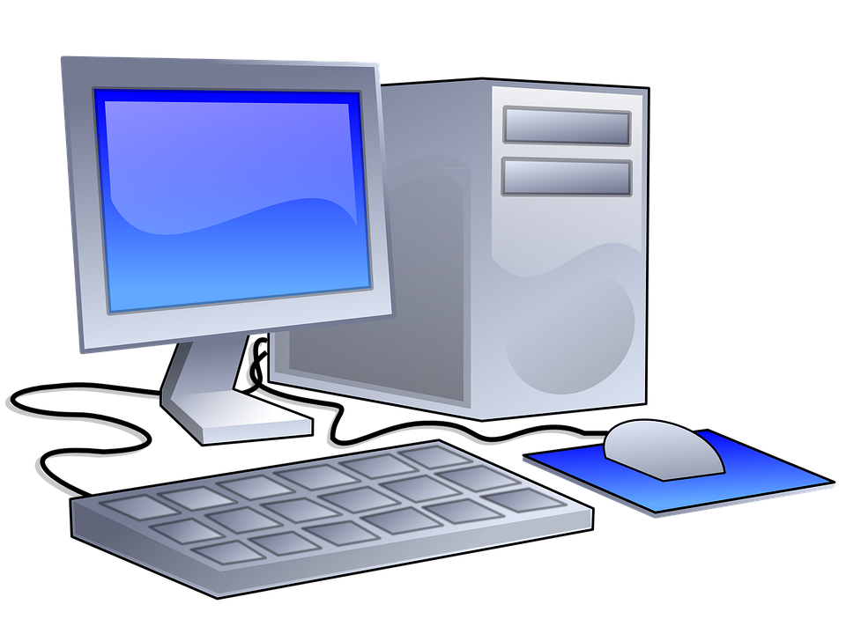






Exemplo:
O cliente-side (pc) quer fazer uma compra
No caso esse seria o Backend (O servidor). O server-side
Quando o DEV domina tanto o frontend quanto o backend ele se torna um DEV full stack.

